Slide 1
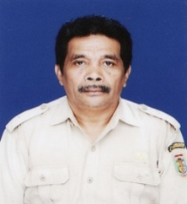
HIGIENE INDUSTRI
FAKULTAS ILMU IMU KESEHATAN – JURUSAHAN KESEHATAN MASYARAKAT,
PEMINATAN K3- INDUSTRI
Ir. MUH. ARIF LATAR, MSc

Slide 2
MODUL -2
METODE PENGUKURAN

Slide 3
I. METODE PENGUKURAN ZAT PENCEMAR DI UDARA AMBIEN

Slide 4
4.3.1. Sulfur dioksida (SO₂)
Metode
  Metode yang digunakan untuk pengujian kadar SO₂ di udara memakai metode pararosaniline-spectrofotometri.
Acuan
  Metode pararosaniline-spectrofotometri (referensi : Methods of air sampling and analysis 3rd edition James P.Lodge,JR, Metode 704 A)
.

Slide 5
Lanjutan
Prinsip Dasar
SO₂ di udara diserap/diabsoprsi oleh larutan kalium tetra kloromercurate (absorbent) dengan laju flowrate 1 liter/menit. SO₂ bereaksi dengan kalium tetra kloromercurate membentuk komplek diklorosulfitomercurate . Dengan penambahan pararosaniline dan formaldehide akan membentuk senyawa pararosaniline metil sulfonat yang berwarna ungu kemerahan. Intensitas warna diukur dengan spectrofotometer pada panjang gelombang 560 nm.
Dasar Pengukuran gas SO₂ dengan UV-spectrofotometri.
Prinsip dasar pengukuran gas SO₂ dengan sinar ultra violet adalah berdasarkan kemampuan molekul SO₂ berinteraksi dengan cahaya pada panjang gelombang 190 –230 nm, menyebabkan elektron terluar dari molekul gas SO₂ akan tereksitasi pada tingkat energi yang lebih tinggi (excited state). Elektron pada posisi tereksitasi akan kembali ke posisi ground state dengan melepaskan energi dalam bentuk panjang gelombang tertentu . Dengan mengukur intensitas cahaya tersebut maka dapat ditentukan konsentrasi gas SO₂. Metode ini praktis mudah dioperasikan , stabil dan akurat, metode ini metode yang dipakai untuk alat pemantauan kualitas udara scara automatik dan kontinyu. Perlu diketahui bahwa ketelitian dan keakuratan metode ini , sangat dipengarhui oleh sistem kalibrasi alat tersebut . Pada Gambar,- 4.4, diperlihatkan skema alat SO₂ analyzer.

Slide 6
4.3.2. Oksida-oksida Nitrogen.
Metode
Metode Griess-Saltman-? Spectrofotometri, NO₂ di udara direaksikan dengan pereaksi Griess Saltman (absorbent) membentuk senyawa yang berwarna ungu. Intensitas warna yang terjadi diukur dengan spektrofotometer pada panjang gelombang 520 nm.

Slide 7
Prinsip Dasar
Absorber untuk penangkapan NO₂ adalah absorber dengan desain khusus dan porositas frittednya berukuran 60 µm. Untuk pengukuran NO, sample gas harus dilewatkan ke dalam oxidator terlebih dahulu ( seperti KMnO₄, , Cr₂O₃) .
Metode Chemiluminescence .
Gas NO diudara direaksikan dengan gas ozon membentuk nitrogen dioksida tereksitasi. NO₂ yang tereksitasi akan kembali pada posisi ground state dengan melepaskan energi berupa cahaya pada panjang gelombang 600 - 875 nm. Intensitas cahaya yang diemisikan diukur dengan photomulltifier , Intensitas yang dihasilkan sebanding dengan konsentrasi NO di udara. Sedangkan gas NO₂ sebelum direaksikan dengan gas ozon terlebih dahulu direduksi dengan katalitik konventor (Gambar : - 4.5)

Slide 8
4.3.3. Karbonmonoksida
Metode Nondispersive infrared (NDIR).
Pengukuran ini berdasarkan kemampuan gas CO menyerap sinar infra merah pada panjang 4,6 µm . Banyaknya intensitas sinar yang diserap sebanding dengan konsentrasi CO di udara. Analyzer ini terdiri dari sumber cahaya inframerah, tabung sampel dan reference, detektor dan rekorder (Gambar :-4.6.)

Slide 9
Metode Lain
metode oksidasi CO dengan campuran CuO-MnO₂? membentuk gas CO₂. ---diabsorpsi dengan larutan Ba(OH)2 . Kelebihan Ba(OH) dititrasi asam oxalat menggunakan indikator phenol phthalin .
Metode oksidasi CO oleh I2O5? s menghasilkan gas I2. Selanjutnya gas tersebut ditangkap oleh larutan KI membentuk warna kuning dan diukur dengan specktrofotmeter. Kedua metode ini hanya cocok untuk untuk konsentrasi CO relatif tinggi 5 ppm

Slide 10
4.3.4. Ozon/Oksidan
Metode
Metode Neutral Buffer Potassium Iodine (NBKI) –spectrofotometri. Gas /udara yang mengandung ozon dilewatkan dalam pereaksi kalium iodida pada buffer pH netral (pH 6,8), membebaskan Iodium. Selanjutnya Iodium yang dibebaskan diukur intensitasnya pada panjang gelombang 350 nm
Metode Chemiluminescence.
Gas ozon direaksikan dengan gas asetilin membentuk aldehide yang tidak stabil , yang selanjutnya akan melepaskan energi dalam bentuk cahaya. Intensitas cahaya yang diemisikan diukur dengan fotomultiplier, yang berbanding lurus dengan konsentrasi ozon. Panjang gelombang cahaya yang diemisikan pada panjang gelombang 300 – 600 nm

Slide 11
4.3.5. Hidrokarbon
Metode kromatografi
Pengukuran langsung dg Gas Chromatograf Hidrokarbon diukur sebagai total hidrokarbon (THC) dan Non Methanic Hydrocarbon (NMHC).
(FID). Hidrokarbon dari udara dibakar pada flame yang berasal dari gas hidrogen membentuk ion-ion. Ion yang terbentuk akan ditangkap oleh elektrode negatif. Banyaknya arus ion yang terbentuk menunjukkan konsentrasi hidrokarbon
Metode adsorpsi dengan adsorbent karbon aktif
Contoh gas dilewatkan ke dalam tube karbon aktif dengan laju alir gas tertentu ( ± 0, 3 liter/menit) . Waktu sampling tergantung kepada konsentrasi hidrokarbon dan banyaknya adsorben karbon aktif yang digunakan. Untuk melepaskan hidrokarbon , karbon aktif dilarutkan dalam pelarut tertentu ( seperti CS2), kemudian disuntikan ke dalam GC. Atau karbon aktif di „purging“ dengan gas inert seperti N2, atau He, kemudian dialirkan /disuntikan ke dalam GC.

Slide 12
Gases
Sulfur diooxide ( SO2 )
Nitrohen dioxide ( NO2 )
Hydrogen Sulfide ( H2S )
Ammonia ( NH3 )
Aliphatic aldehydes (R-CHO )
Other pollutant

Slide 13
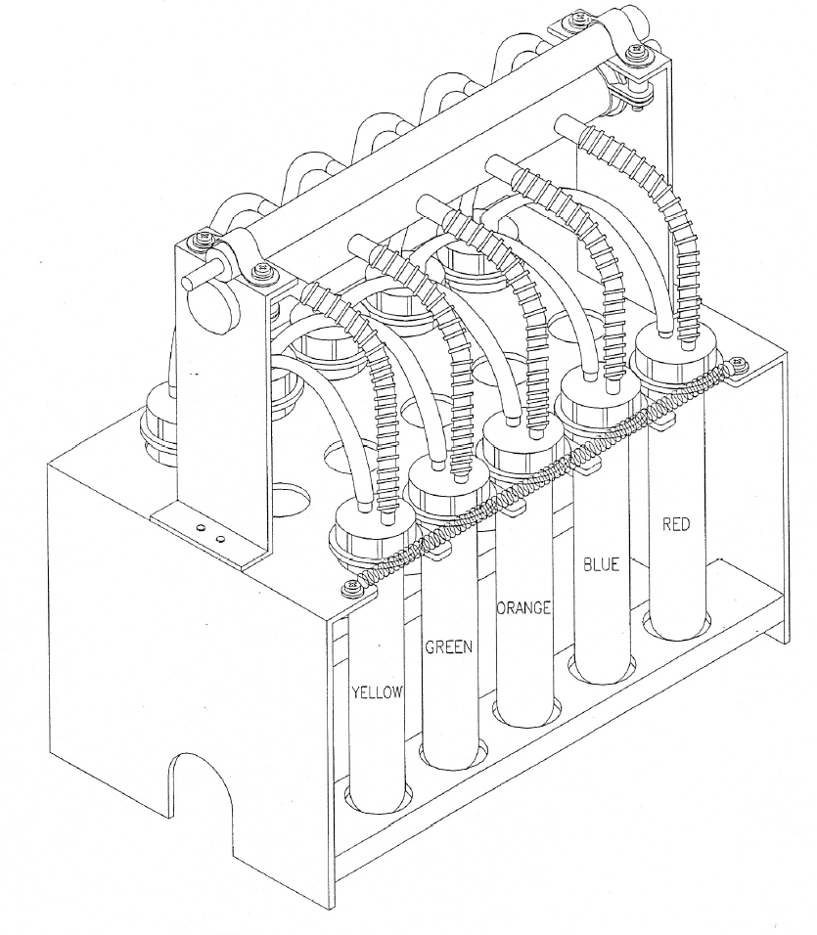

Slide 14
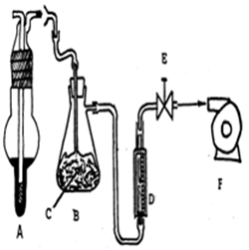
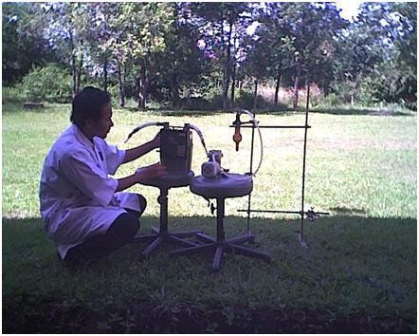
Skema pengambil gas SO₂, NO₂, O₃
Pengambilan sampel gas- SO₂, NO₂, O_{3,dll}

Slide 15
METODE PENGUJIAN
PARTIKULAT DI UDARA

Slide 16
CARA PENGAMBILAN DEBU
TEKNIK IMPAKSI
TEKNIK PENGUMPULAN
TEKNIK FITRASI

Slide 17
a. Teknik Pengumpulan Secara Impaksi
Gas atau udara yang mengandung partikulat di hisap melalui nozzle dengan laju aliran udara tertentu , kemudian ditumbukan ke permukaan plate , maka partikel dengan diameter tertentu tidak bisa mengikuti aliran gas yang dibelokkan ( karena gaya inertia) , sehingga partikel debu tersebut tertahan pada permukaan plate ...

Slide 18
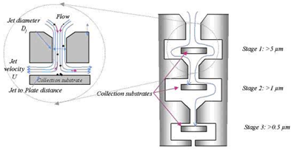
Sedangkan untuk partikel debu yang lebih kecil akan mempunyai kemampuan mengikuti aliran gas masuk kedalam plate berikutnya , yang selanjutnya akan terperangkap dalam plate yang berikutnya. Dengan demikian terjadi pemisahan debu berdasarkan ukuran partikel . Mekanisme pengumpulan debu dengan impaksi diperlihatkan pada Gambar : - 4.7
Gambar, 4.7.- Mekanisme pengumpulan debu dengan impaksi

Slide 19
b. Teknik Filtrasi
Pengumpulan partikulat/debu dengan teknik filtrasi merupakan teknik yang paling populer.
Jenis filter adalah filter fiber glass, cellulose, polyurthen foam . Setiap jenis filter mempunyai karateristik tertentu .
Filter fiber glass untuk pengukuran SPM (suspended particulate mater) atau TSP (Total Suspended Particulate , mikro fiber gelas < 0,3 µm, yaitu mempunyai efisensi pengumpulan partikulat dengan diameter 0,3 µm sebesar 95%.
Filter ini tahan korosif dan dapat digunakan temperatur 540ºC.

Slide 20
4.5.1. Metode Analisa
Banyak metode analisa yang dapat digunakan untuk pengukuran partikulat diatmosfer ,al sbb :
HVS (High Volume Sampler)
Pengukuran PM 10 dan PM 2.5
Metode Analisa
MVS (Middle Volume Sampler).
LVS (Low Volume Sampler)

Slide 21
a. HVS (High Volume Sampler)
Metode ini digunakan untuk pengukuran total suspended partikulat matter ( TSP, SPM) , yaitu partikulat dengan diameter ≤ 100 μm, dengan prinsip dasar udara dihisap dengan flowrate
40-60 cfm, maka suspended particulate matter (debu) dengan ukuran < 100 μm akan terhisap dan tertahan pada permukaan filter microfiber dengan porositas< 0,3 µm.
Partikulat yang tertahan di permukaan filter ditimbang secara gravimetrik, sedangkan volume udara dihitung berdasarkan waktu sampling dan flowrate

Slide 22
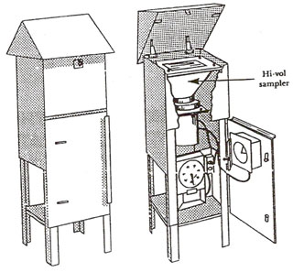
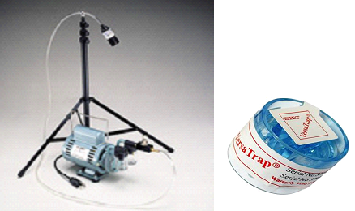
Pada Gambar : - 4.8, diperlihatkan alat sampler debu
Gambar, - High Volume Sampler
Gambar, - Middle Volume Sampler

Slide 23
Cara operasional alat HVS ini adalah sebagai berikut :
Panaskan kertas saring pada suhu 105 ºC, selama 30 menit.
Timbang kertas saring, dengan neraca analitik pada suhu 105 ºC dengan menggunakan vinset (Hati-hati jangan sampai banyak tersentuh tangan)
Pasangkan pada alat TSP, dengan membuka atap alat TSP. Kemudian dipasangkan kembali atapnya.
Simpan alat HVS tersebut pada tempat yang sudah ditentukan sebelumnya .
Operasikan alat dengan cara, menghiduo (pada posisi ”On” ) pompa hisap dan mencatat angka flow ratenya (laju alir udaranya).
Matikan alat sampai batas waktu yang telah ditetapkan.
Ambil kertasnya, panaskan pada oven listrik pada suhu Timbang kertas saringnya.
Hitung kadar TSPnya sebagai mg/NM³
Metoda penggunaan alat ini bisa juga dilakukam, terhadap pm 10 atau pun dilanjutkan pada pengukuran parameter logam

Slide 24
b. Pengukuran PM 10 dan PM 2.5.
Pengertian
PM10 dan PM 2.5 adalah partikulat atau debu dengan diameter ≤ 10 mikron dan ≤ 2.5 mikron
pengukuran partikulat dengan diameter di atas diperlukan teknik pengumpulan impaksi , metode dimungkinkan untuk memisahkan debu berdasarkan diameternya .

Slide 25
c. MVS (Middle Volume Sampler).
menggunakan filter berbentuk lingkaran (Bulat) dengan porositas 0,3 - 0,45 µm,
kecepatan pompa ai untuk pengangkapan suspensi Particulate Matter ini adalah 50 – 500 lpm.
Operasional alat ini sama dengan High Volume Sampler, hanya perbedaan dari ukuran filter membrannya.
ukuran bulat diameter 12 cm.

Slide 26
d. LVS (Low Volume Sampler)
menggunakan filter berbentuk lingkaran (Bulat) dengan porositas 0,3 - 0,45 µm,
kecepatan pompa yang dipakai untuk pengangkapan Suspensi Partikulate Matter ini adalah 10 – 30 lpm

Slide 27
Tabel- 4.2. Metode pengukuran
Parameter | Metode pengukuran | Keterangan
Sulfur dioksida (SO₂) | Pararosaniline (Spectrophotometri) | Manual Aktif dan passive
Oksida-oksida Nitrogen (NOx) | Saltzman (Spectrophotometri) | Manual Aktif dan Passive
Oksidan (Ozon) | Non Buffer Kalium Iodide | Manual Aktif dan Passive
Hidrokarbon | Gas Chromatograph | Automatic Analyser
Karbon monoksida (CO) | Non Dispersive Infra Red | Automatic Analyser
Amoniak (NH₃) | Nessler (Spectrophotometri) | Manual Aktif dan Passive
Hidrogen Sulfida (H₂S) | Methylene Blue (Spectrophotometri) | Manual Aktif dan Passive
Timah Hitam (Pb) | Destruksi Basah | Atomic Absorption Spectrophotometry,Flame
Cd | Destruksi Basah | Atomic Absorption Spectrophotometry,Flame
Zn | Destruksi Basah | Atomic Absorption Spectrophotometry,Flame
Cr | Destruksi Basah | Atomic Absorption Spectrophotometry,Flame
PM 10 | Gravimetri | Low Volume Air Sampler
TSP | Gravimetri | High Volume Air Sampler

Slide 28
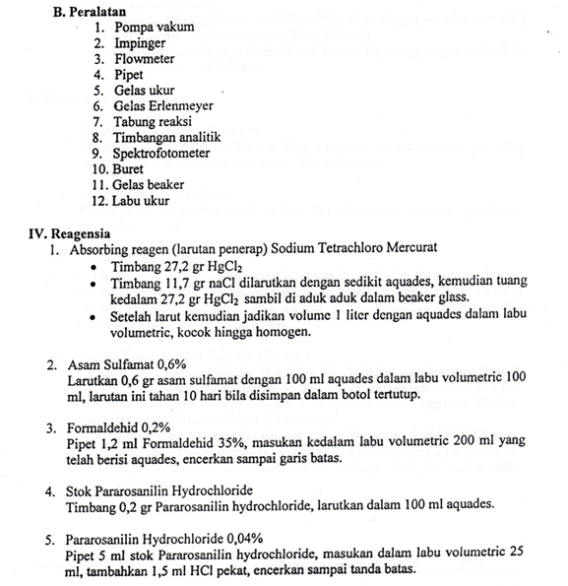
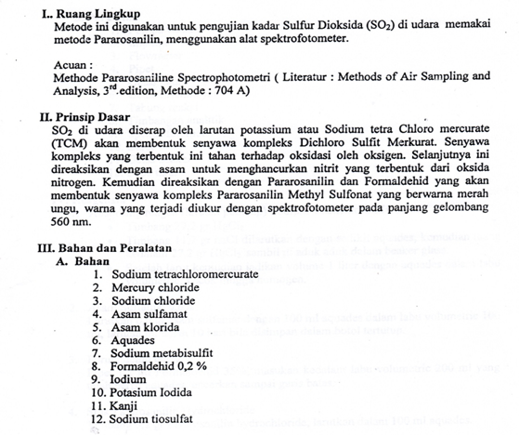
Instruksi Kerja Metode
Pengujian kadar SO₂ di Udara

Slide 29
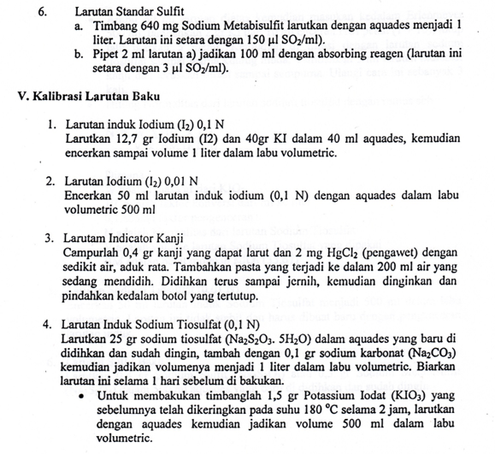
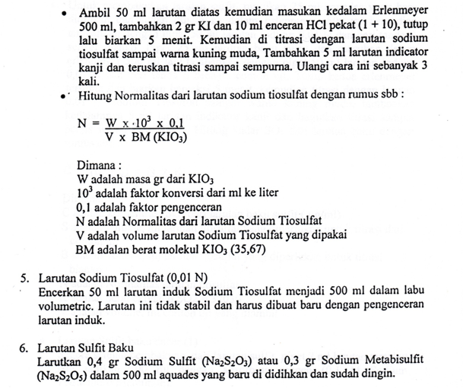

Slide 30
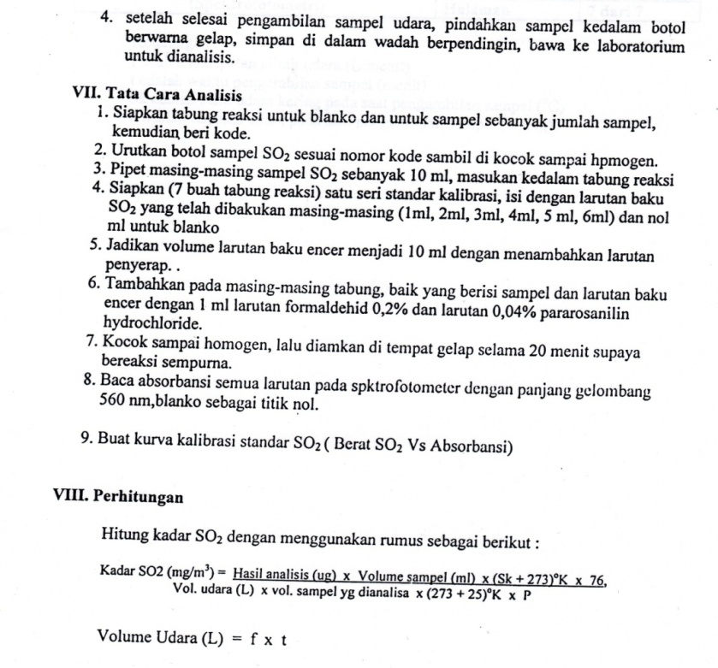
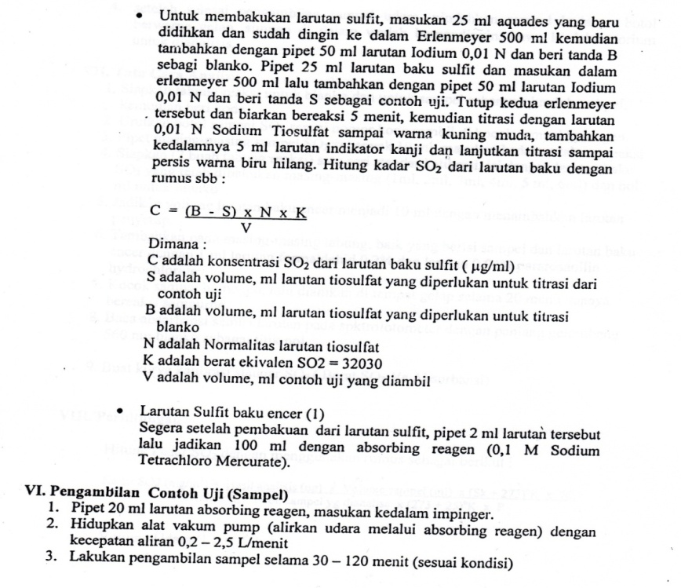


Slide 31
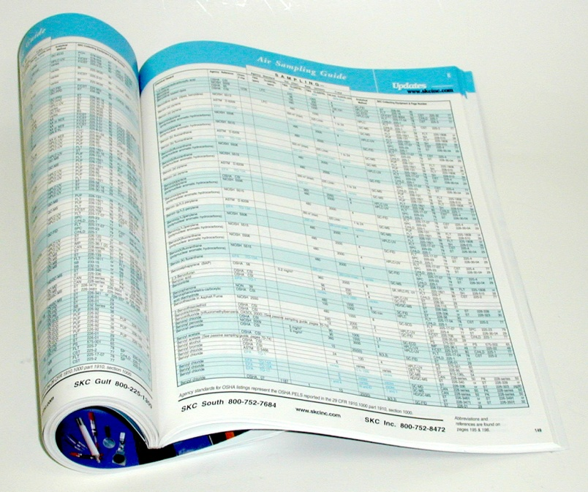
Air Sampling Guide
Organized by Chemical Compound
Lists
  Method
  Sampling information
  Analytical method
  Sample collection media

Slide 32
Formulir pegujian : GAS
NH₃ , NO₂, H₂S , SO₂, CO, Pb, dan Debu
Nama Perusahaan : ------------------------------------
Alamat : ---------------------------------------------
Parameter yang diuji : GAS , NH₃ , NO₂, H₂S , SO₂, CO, dan debu
Subjek : Udara lingkungan kerja
Tanggal Sampling :- ------------------------------------------
No | Bagian/Lokasi | Parameter | Metode | Flow rate (l/menit) | Waktu pegujian (menit) | Volume (ml) | RH (%)
 |  | NH₃ | Nessler
 |  | NO₂ | Gries salzman
 |  | H₂S | Methylene blue
 |  | SO₂ | Pararosaniline
 |  | CO | Iodine pentoksida
 |  | Timah Hitam (Pb) | Destruksi Basah
 |  | DEBU | Gravimetric
Nilai Ambang Batas (NAB) ,Surat Edaran Mennaker No. SE - 01/MEN/1997

Slide 33
Taking the Sample
Place sample train on person:
Start pump
Note start time
At end of sample:
Note stop time

Slide 34
KEBISINGAN/NOISE
Nama Perusahaan : ------------------------------
Alamat : ---------------------
Parameter Yang di Uji : KEBISINGAN/NOISE
Alat Ukur :Sound Level Meter, Model NA-29 JIS.C.1502,Iron
Subjek :Udara lingkungan kerja
Tanggal Sampling : -----------------------------------------------

Slide 35
IKLIM KERJA/HEAT STRESS
Nama Perusahaan : -------------------------------------
Alamat : ------------------------------------------
Parameter yang diuji : IKLIM KERJA/HEAT STRESS
Subjek : Udara lingkungan kerja
Tanggal Sampling : -------------------------------------------------

Slide 36
Reference
Hammer Willie.,
“Occupational Safety Management and Engineering”, Prentice Hall, USA
ILO (1988)
Accident Prevetion a Workers. Education Manual, Geneva Switzerland
NIOSH (1975)
Industrial Hygiene Measurement 550
Japanase Standards Association (1995)
“ Japan Industrial Standard Handbook.
Lodge James P., (1989)
“ Methods of Air Sampling and Analysis , Third Edition, Lewis Publisher Inc., Michigan,
Moestikahadi Soedomo (1999),
“ Pencemaran Udara “, Penerbit ITB Bandung, .
Moh. Irsyad, “Modul Analisa Udara (2001)
”, Laboratorium Udara Teknik Lingkungan ITB, .
Olishifski Julian, McElroy, Frank E. eds.,(1997)
“Fundamentals of Industrial Hygiene.”, Chicago L Natâ€™l Safety Council
Taylor Easter Hegney,-
Enhancing Safety an Auatralian Workplace Primer, Joe Riordan - Chairperson worksafe Auatralia, editor G.A. Taylor cover design Paul rochford, TAFE publication
Warner Peter O, (1977)
“ Analysis of Air Pollutants “ , A wiley-Interscience publication John Wiley &Sons, New York,
Wentz, Charles A.,
“Safety, Health an Environmental Protection”,
Wight Gregory D. (1994)
“ Fundamentals of Air Sampling” Lewis Publishers, Tokyo

Slide 37


Wassalamu'alaikum Wr.Wb.

